Slide 1
114學年第 2 學期
友善校園週宣導

Slide 2
宣導主題：
拒絕短影音風險：別被演算法牽著走，
思辨、查證、要求助

Slide 3
拒絕短影音風險：別被演算法牽著走，
思辨、查證、要求助
學生在短影音與社群平臺正在面臨的真實風險，從跟風挑戰、自殺自傷事件，以及注意力被快速切割、假資訊與詐騙擴散，再到網路霸凌與性影像外流的威脅，這些問題都不再只是個案，而是日常正在發生的狀況。

Slide 4
拒絕短影音風險：別被演算法牽著走，思辨、查證、要求助
1.宣導教育部反霸凌專線電話 1953 2.強化校園安全防護措施
3.強化學生身心健康與輔導 4.強化校園自殺防治工作 5.防制學生藥物濫用 6.防治校園性別事件
7.瞭解與尊重身心障礙者 8.防治數位/網路性別暴力
9.人權、法治、品德、生命、數位素養 10.跟蹤騷擾防制法 11.性別平等教育日宣導活動 12.防制校園詐騙
13.交通安全宣導 14.尊重多元文化理念 15.加強推動全面性教育

Slide 5
1.宣導教育部反霸凌專線電話 1953
「霸凌」：
指個人或集體持續以言語、文字、圖畫、符號、肢體動作、電子通訊、網際網路或其他方式，直接或間接對他人故意為貶抑、排擠、欺負、騷擾或戲弄等行為，使他人處於具有敵意或不友善環境，產生精神上、生理上或財產上之損害，或影響正常學習活動之進行。

Slide 6
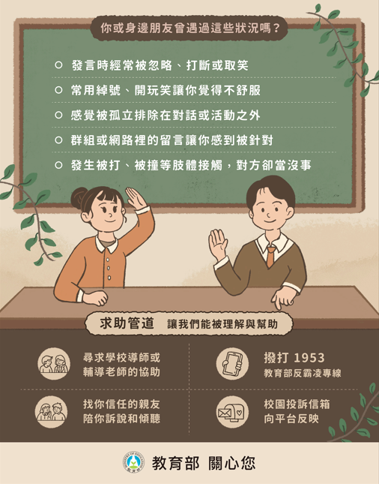


Slide 7

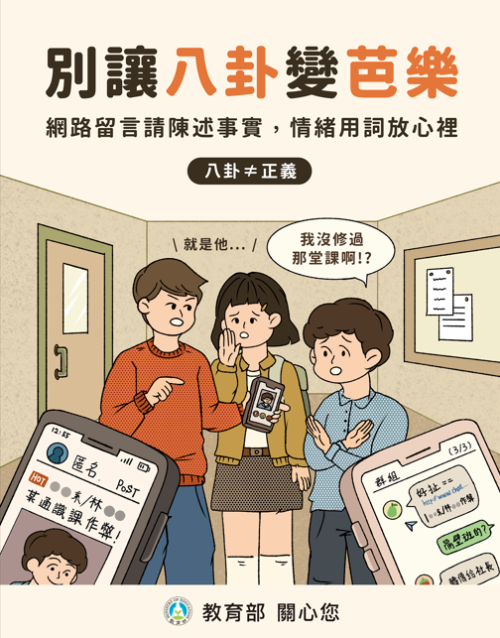

Slide 8
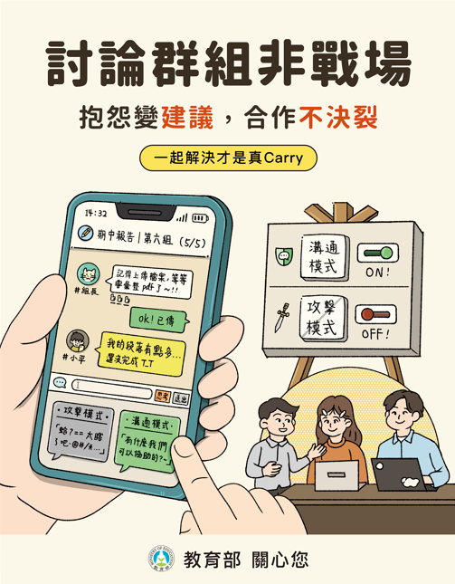


Slide 9
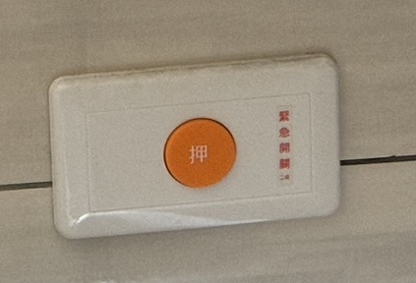
2.強化校園安全防護措施
(1)校園危險區域 (2)逃生演練路線
(3)愛心商店 (4)遊戲安全
(5)登革熱防治
(6)上、放學時間及路隊
(7)資訊科技技術建置相關校安設備
(8)請假規定-2日(含)導師核准，3日(含)提出申請

Slide 10
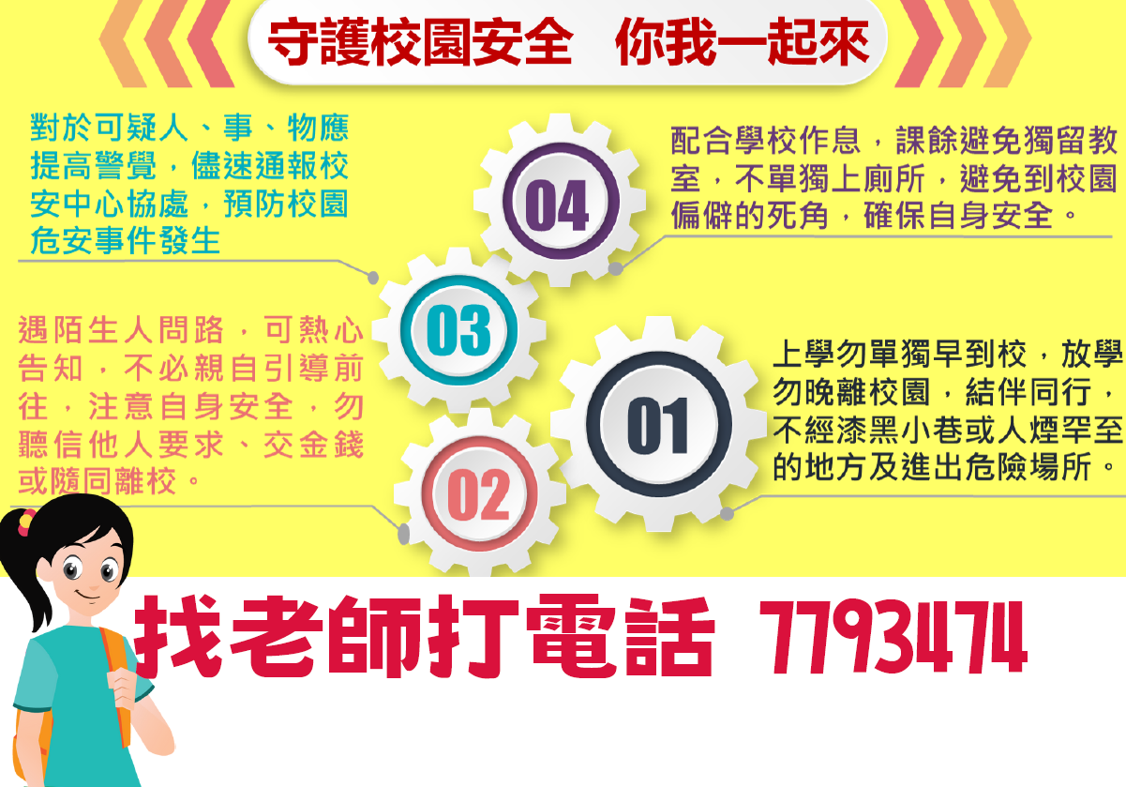
7061481

Slide 11
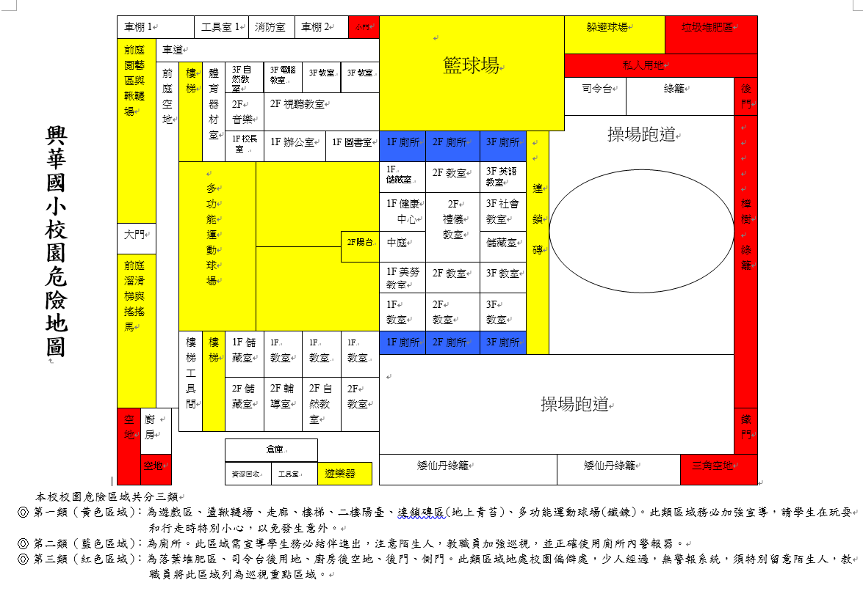

Slide 12
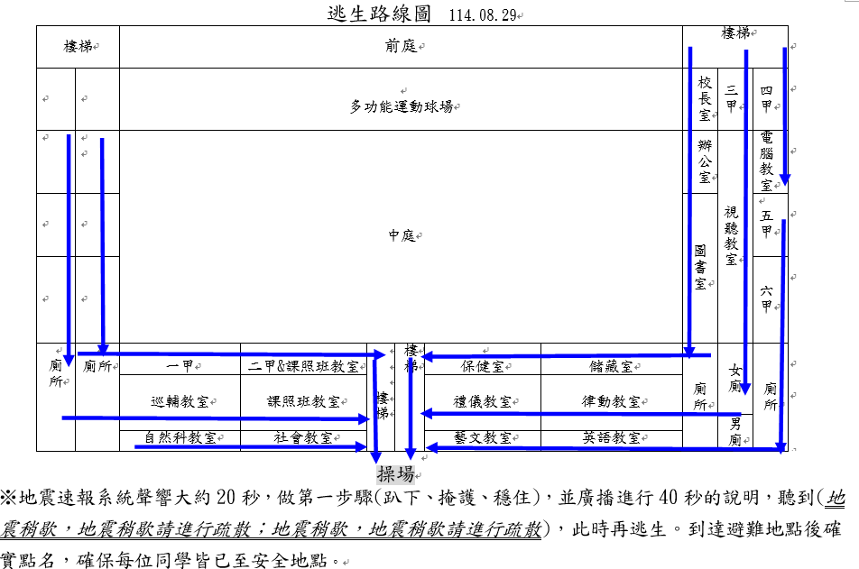

Slide 13
逃生演練日訂於3/7(三)上午8時10分正式辦理，針對地震發生前及發生時進行
1.「趴下、掩護、穩住」抗震保命三步驟演
練，為此次演練實施重點。
2.地震稍歇時，應聽從師長指示，依規劃之
疏散路線，快速疏散。

Slide 14
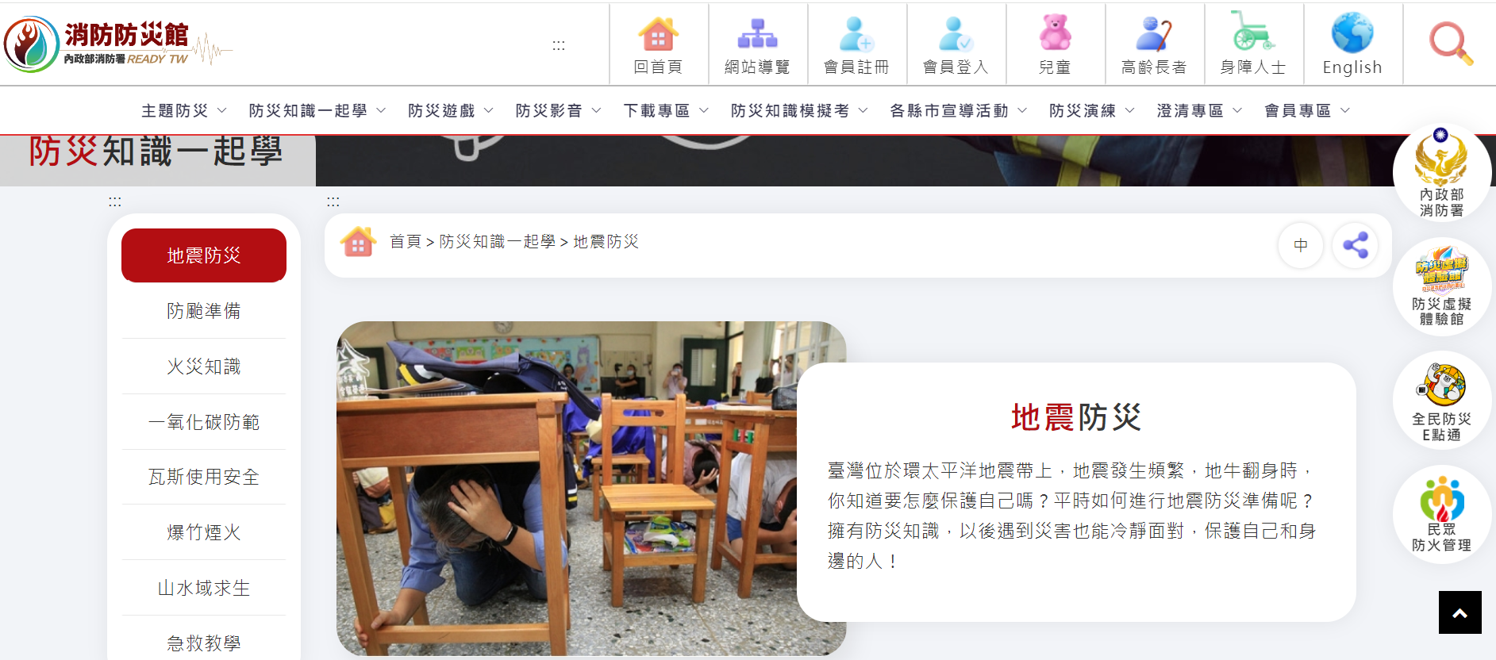

Slide 15
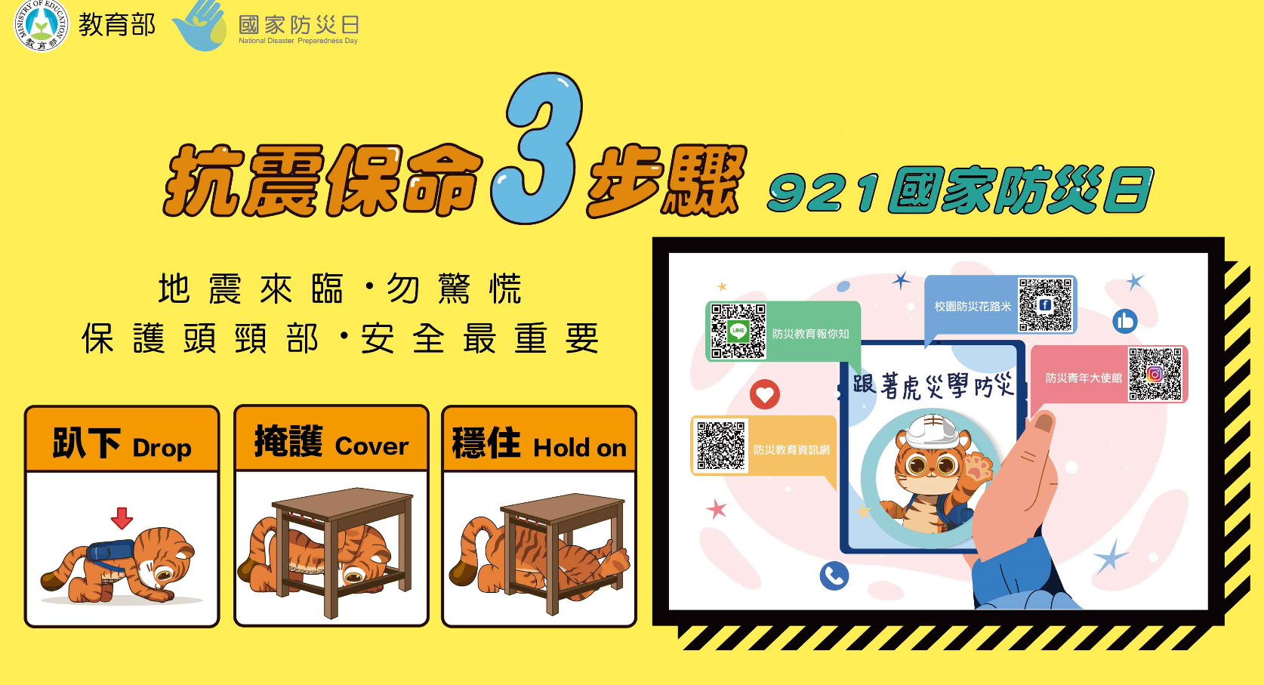

Slide 16
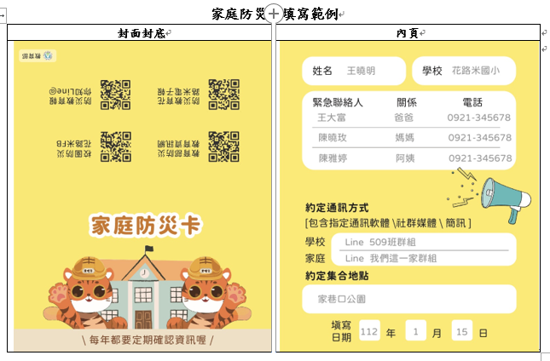

Slide 17
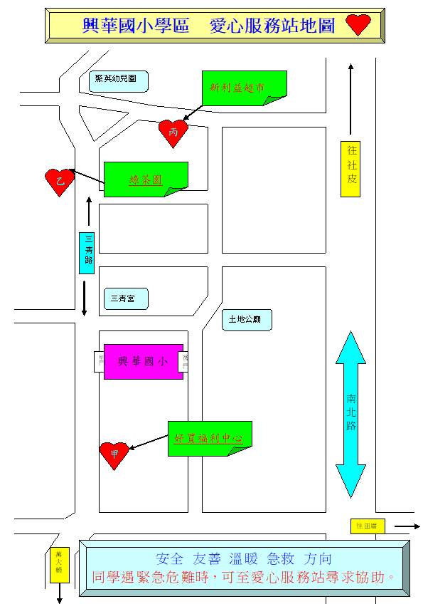

Slide 18
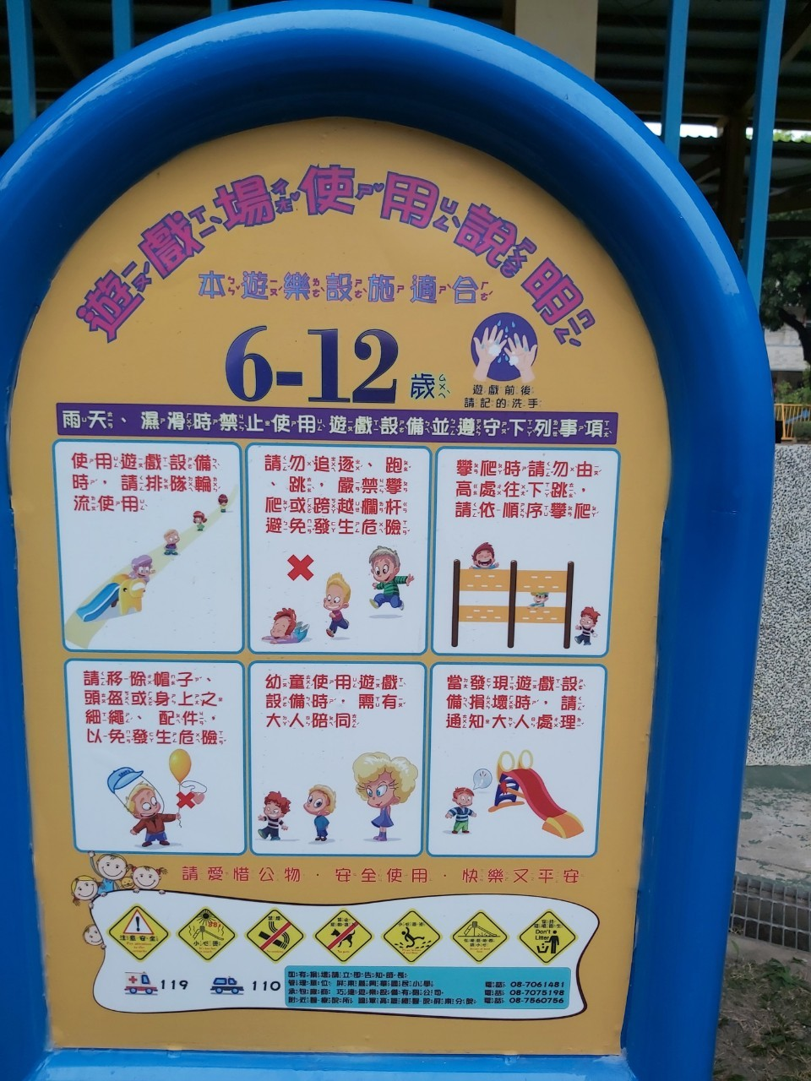
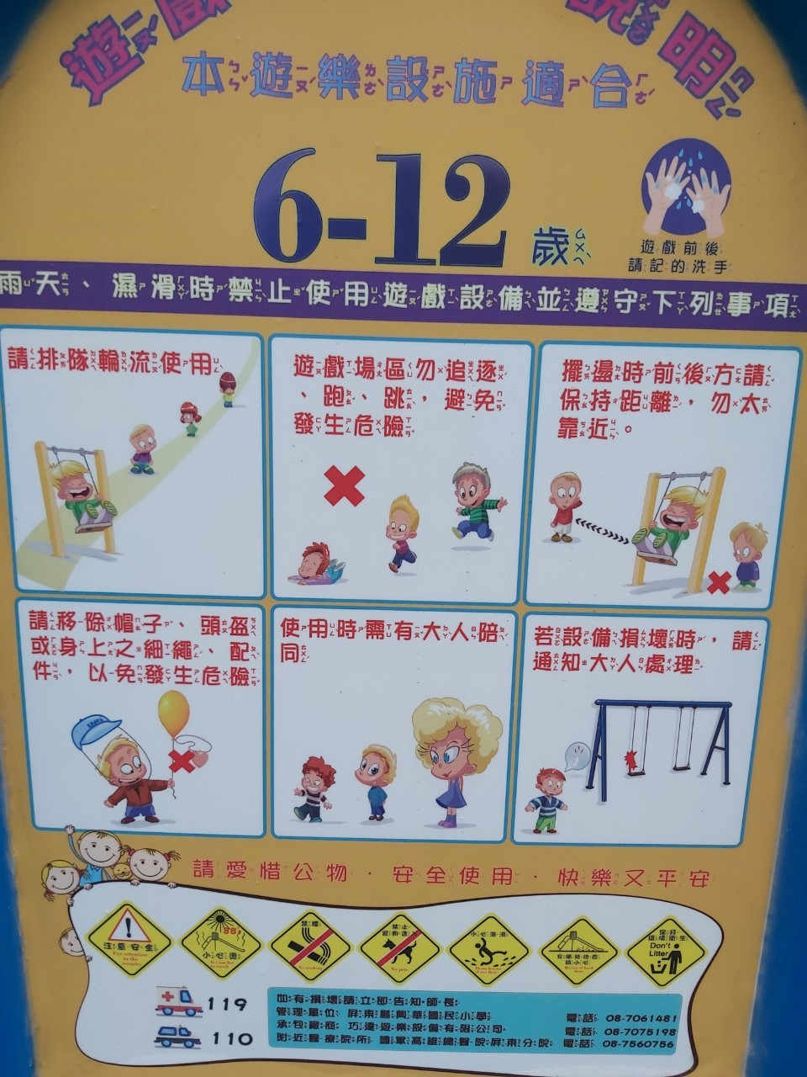

Slide 19
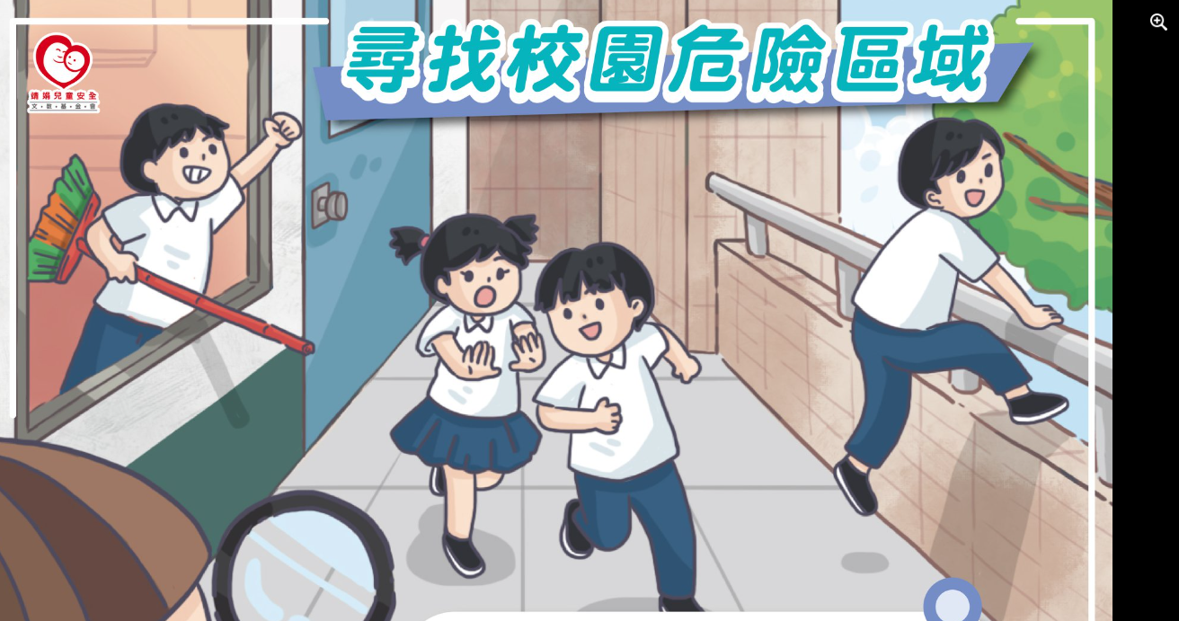

Slide 20


Slide 21


Slide 22


Slide 23
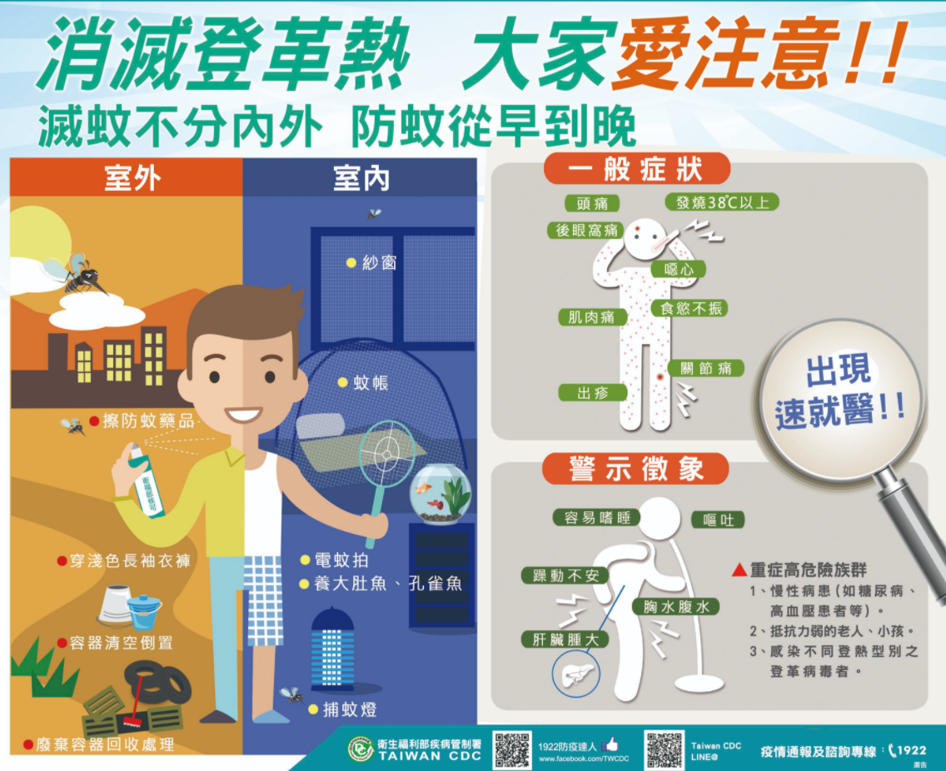

Slide 24
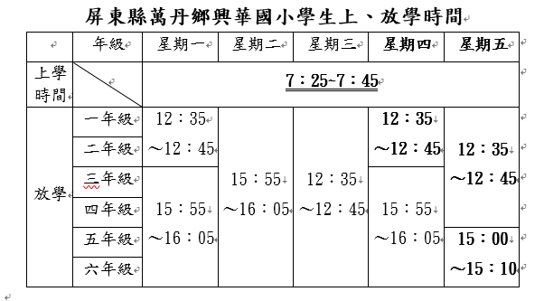

Slide 25
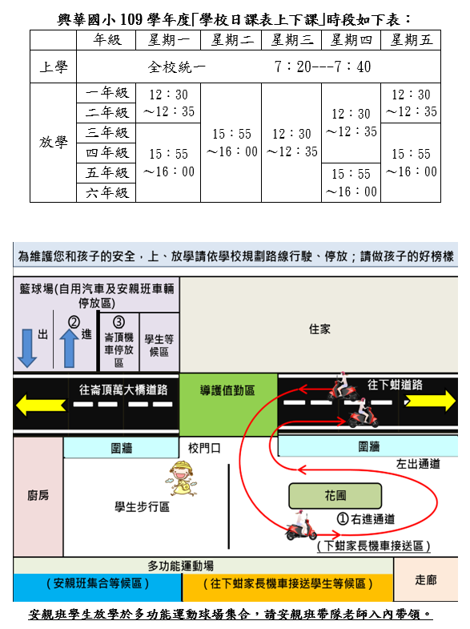

Slide 26
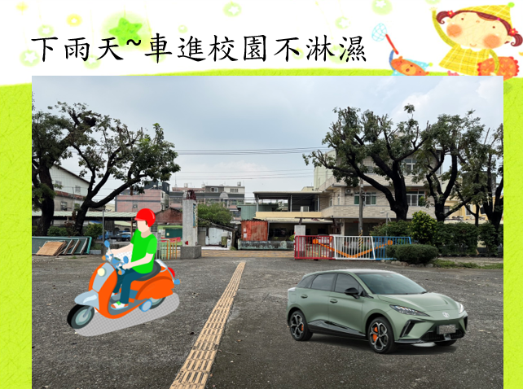

Slide 27
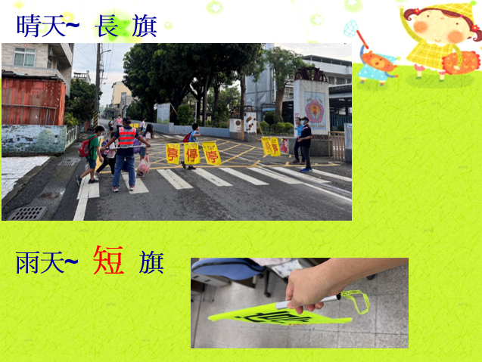

Slide 28
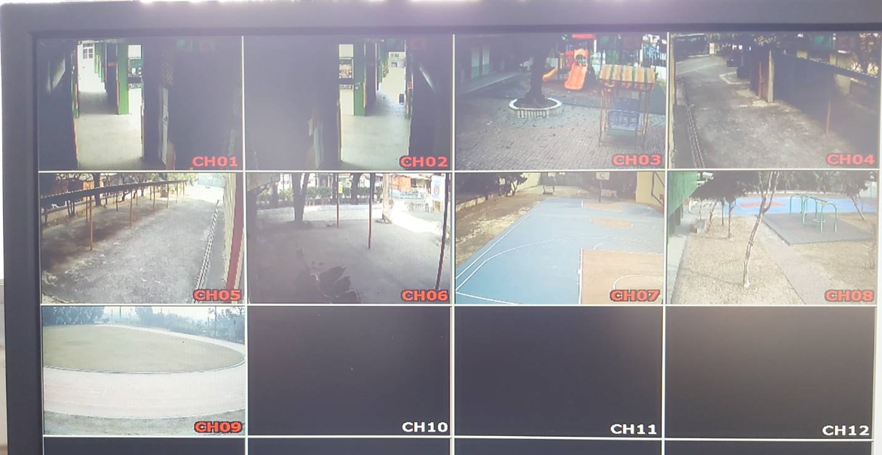
資訊科技技術建置相關校安設備

Slide 29
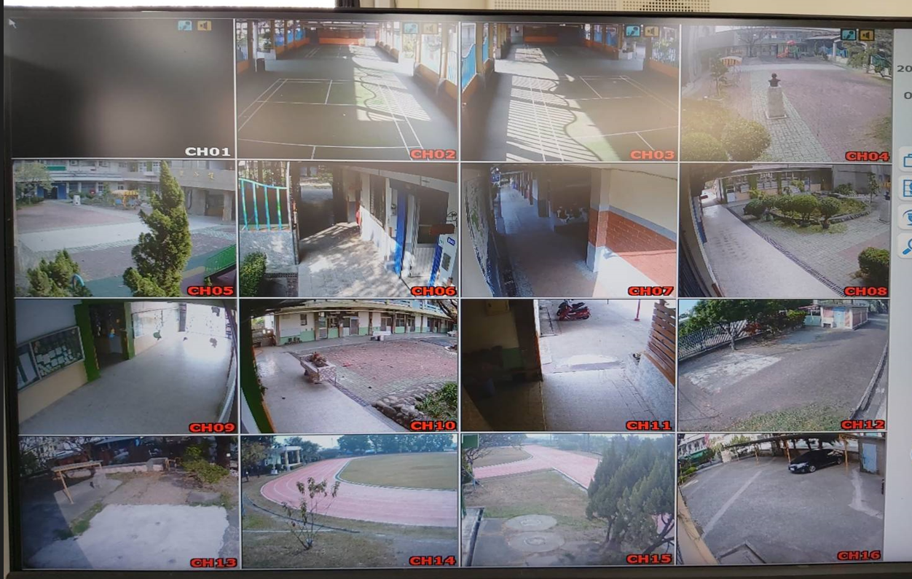
資訊科技技術建置相關校安設備

Slide 30
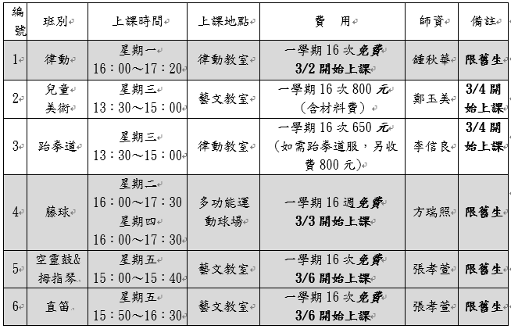
3.強化學生身心健康與輔導

Slide 31
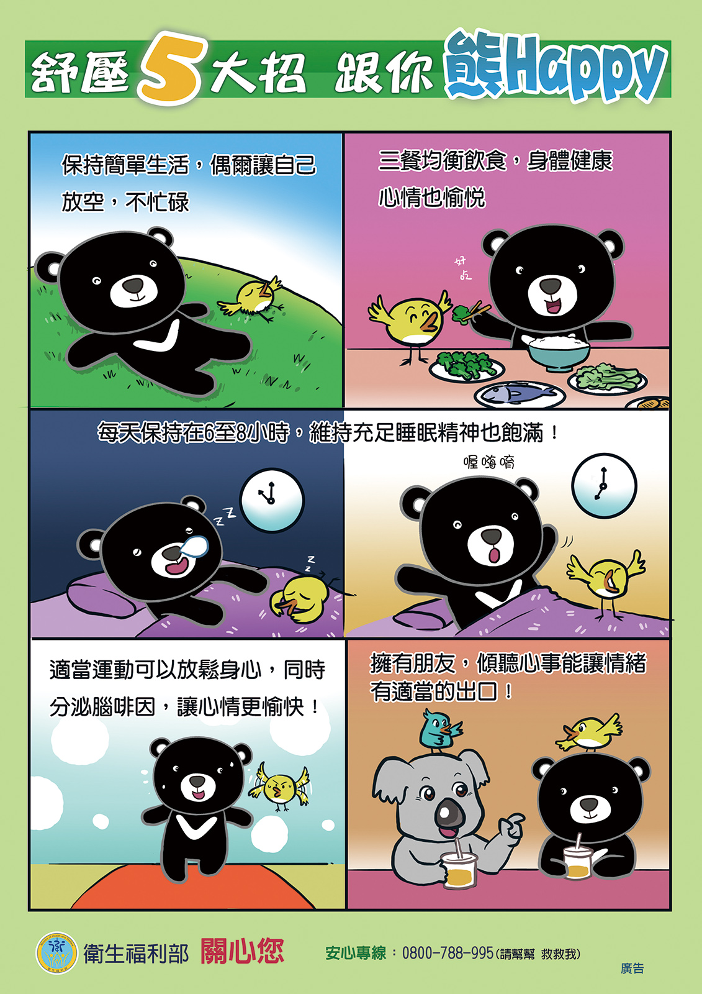

Slide 33

4.強化校園自殺防治工作

Slide 34
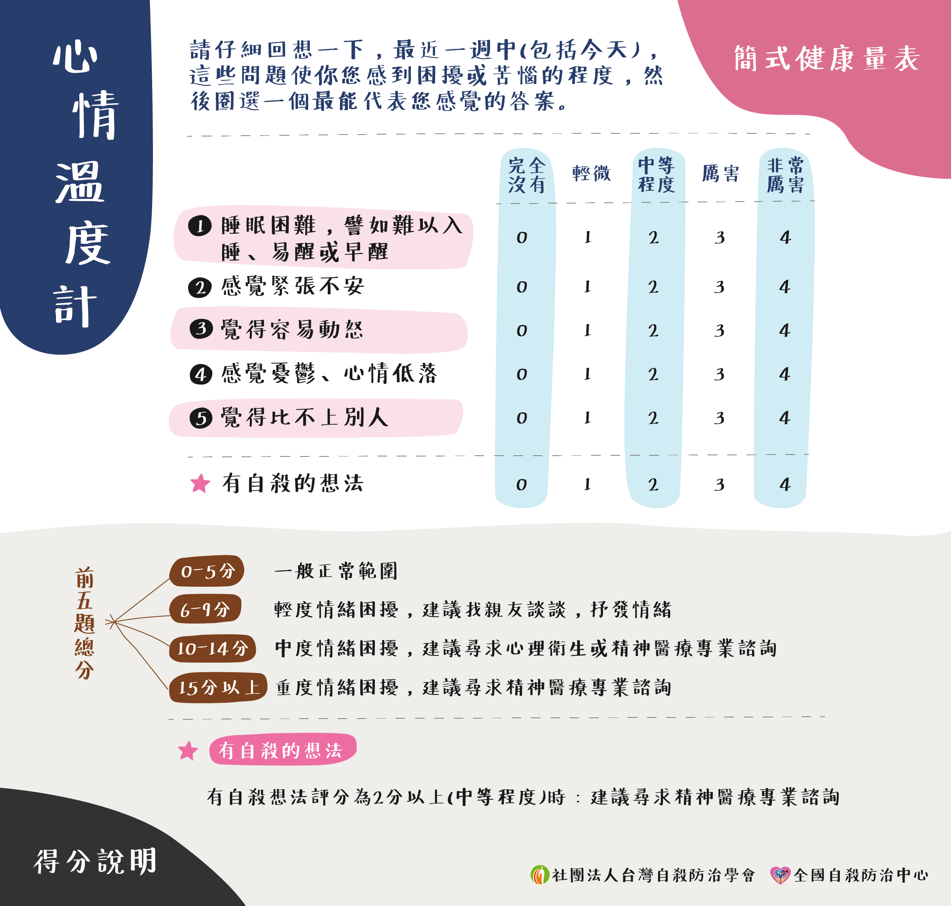

Slide 36
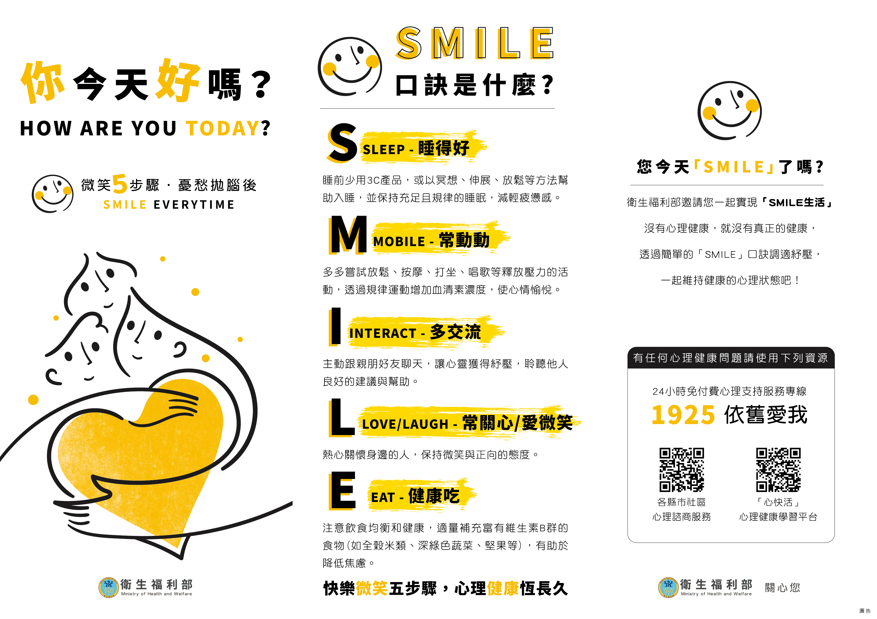

Slide 37
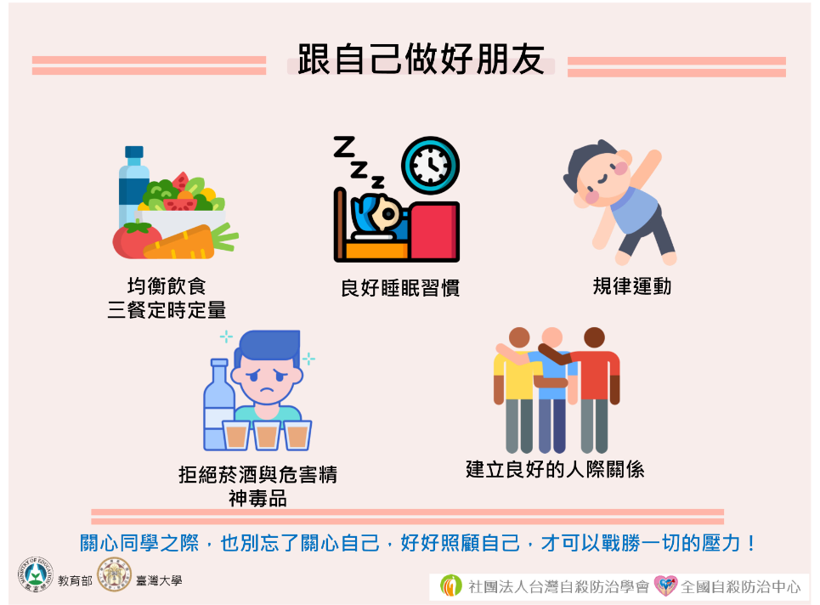

Slide 38

5.防制學生藥物濫用

Slide 40
6.防治校園性別事件
親密關係暴力一般性定義
家庭暴力防治法界定暴力為身體或精神上不法侵害之行為
(一)身體上不法侵害行為
舉凡肢體虐待、遺棄、強迫、妨害自由、引誘從事不正當之職業或行為、濫用親權行為、利用或對兒童少年犯罪殺人、重傷害、傷害、妨害自由、性侵害、違反性自主權等行為皆是。

Slide 41


Slide 42
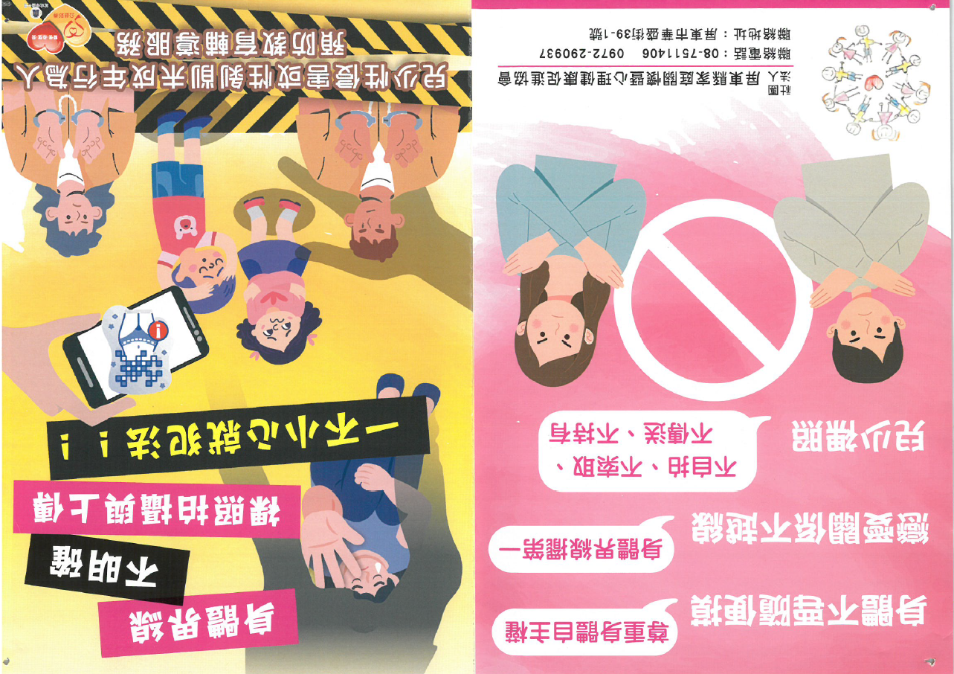

Slide 43
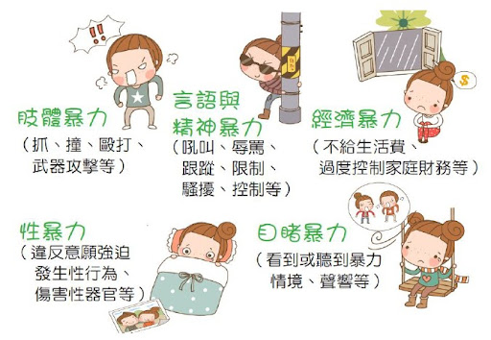

Slide 44
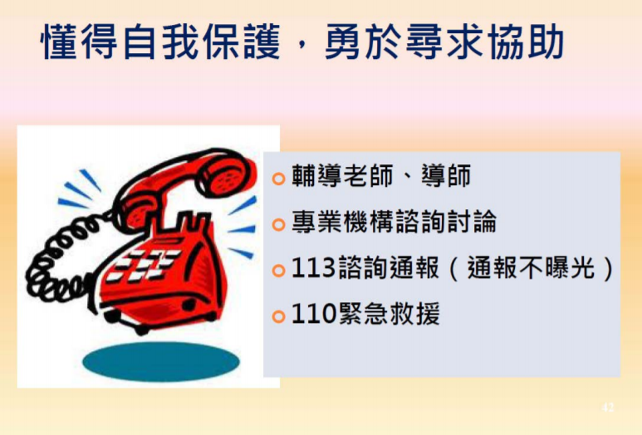

Slide 45
7.瞭解與尊重身心障礙者

Slide 46
身心障礙者權利公約
CRPD為21世紀第一個人權公約，影響全球身心障礙者之權利保障。
CRPD的8大原則：
  尊重他人、尊重他人自己做的決定
  不歧視
  充分融入社會
  尊重每個人不同之處，接受身心障礙者是人類多元性的一種
  機會均等
  無障礙
  男女平等
  尊重兒童，保障身心障礙兒童的權利

Slide 47
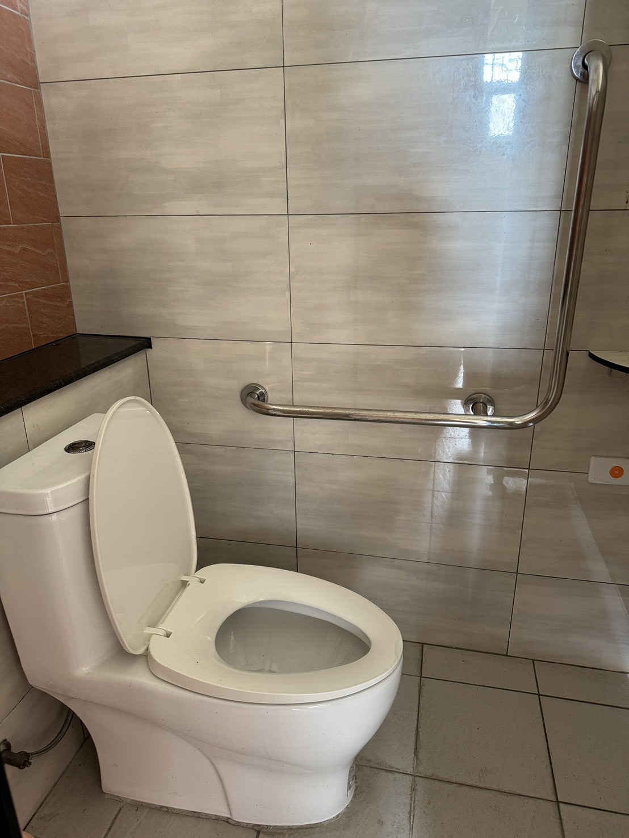
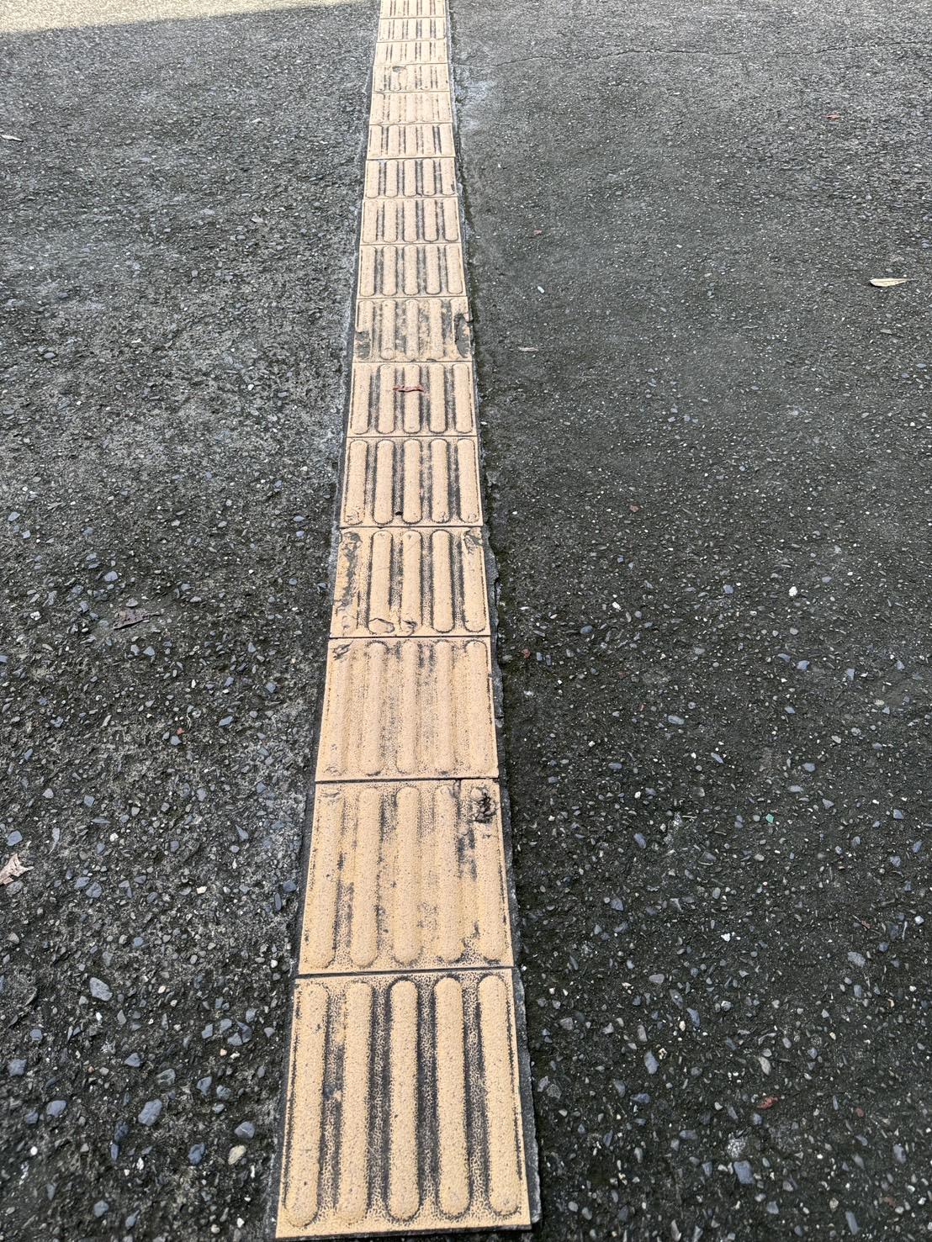


Slide 48
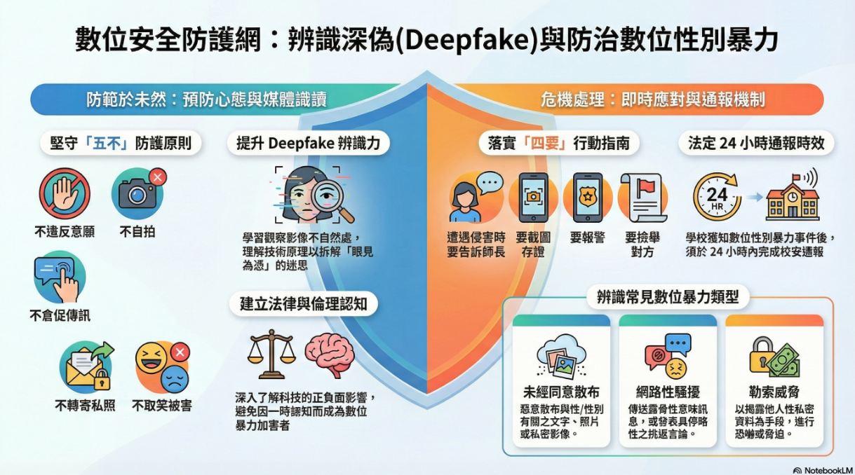
8.防治數位/網路性別暴力

Slide 49
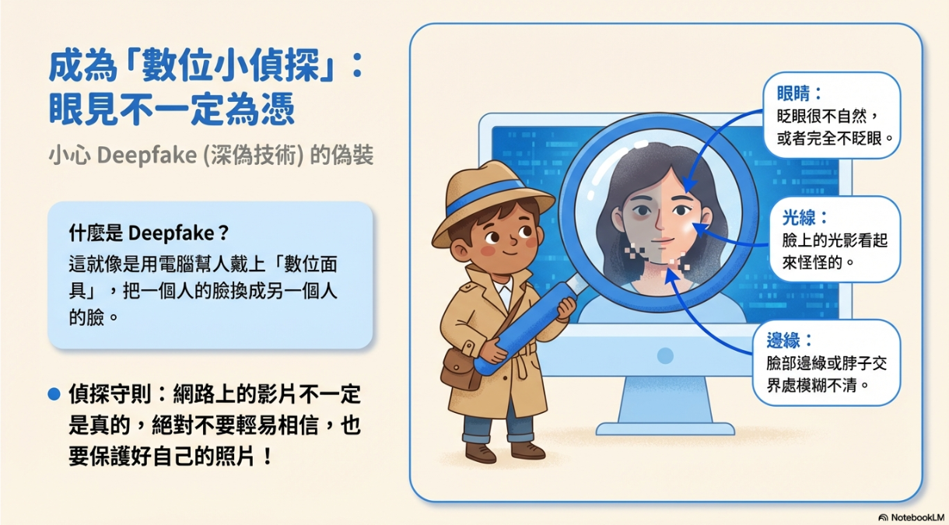

Slide 50
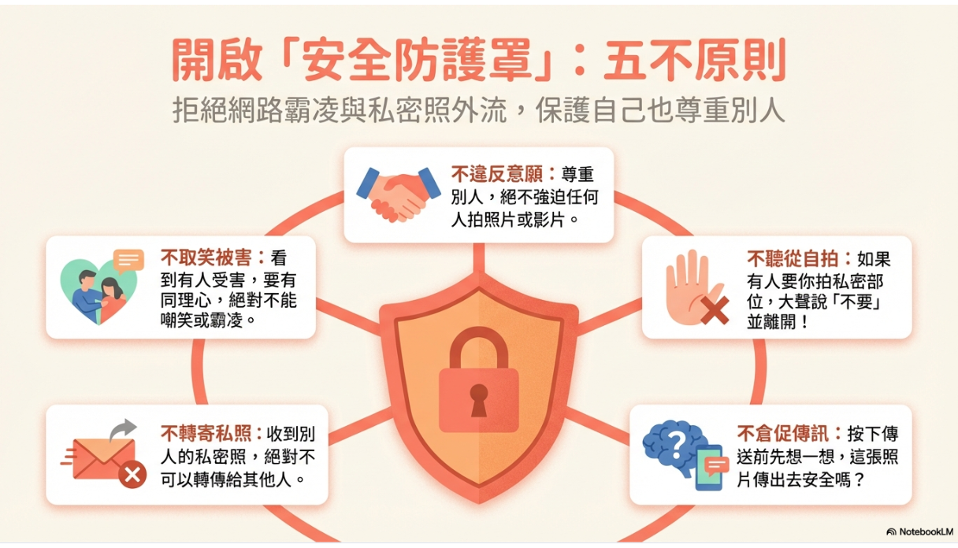

Slide 51
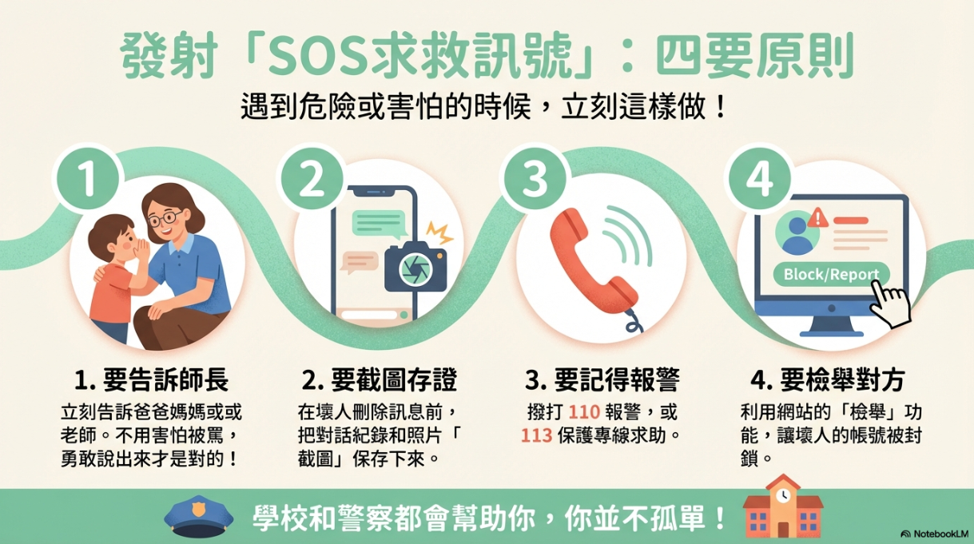

Slide 52
9.人權、法治、品德、生命、數位素養教育

Slide 54
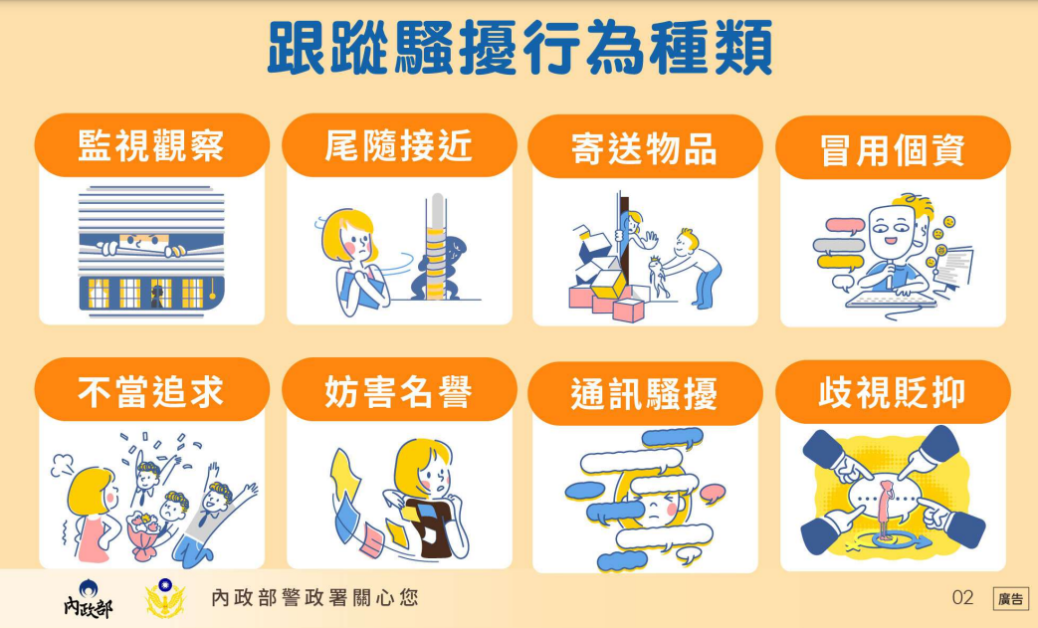
10.配合執行跟蹤騷擾防制法

Slide 55
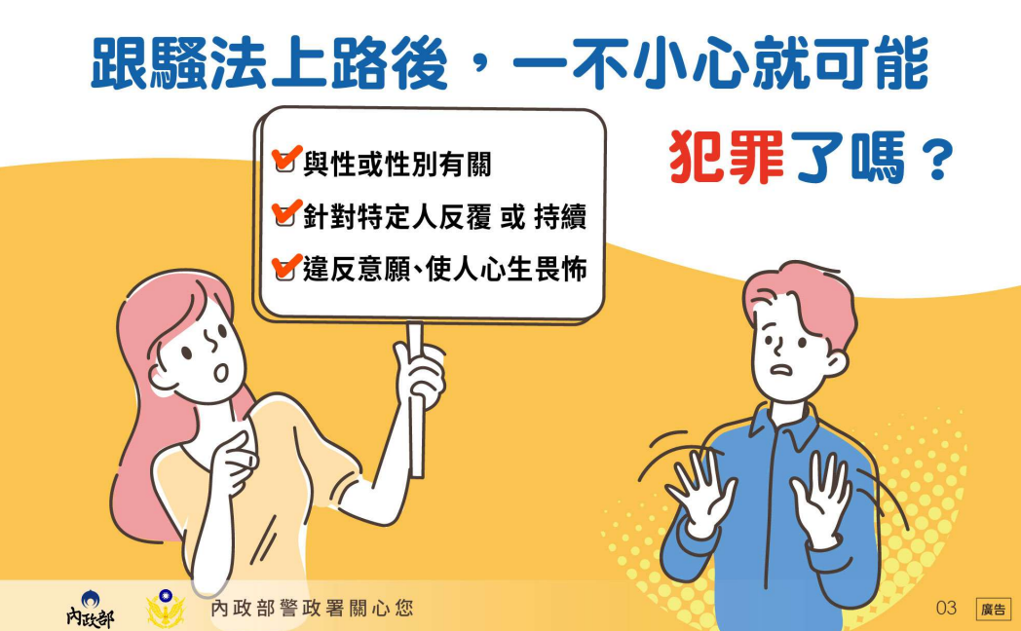

Slide 56
11.性別平等教育日宣導
4 月 20 日訂為「性別平等教育日」
憲法有規定，國民不分男女、宗教、種族、階級、黨派，在法律上一律平等，為了讓不同性別的人能自由、平等的發展，並且互助包容、相互尊重、善待彼此，實現性別平等的社會

Slide 57
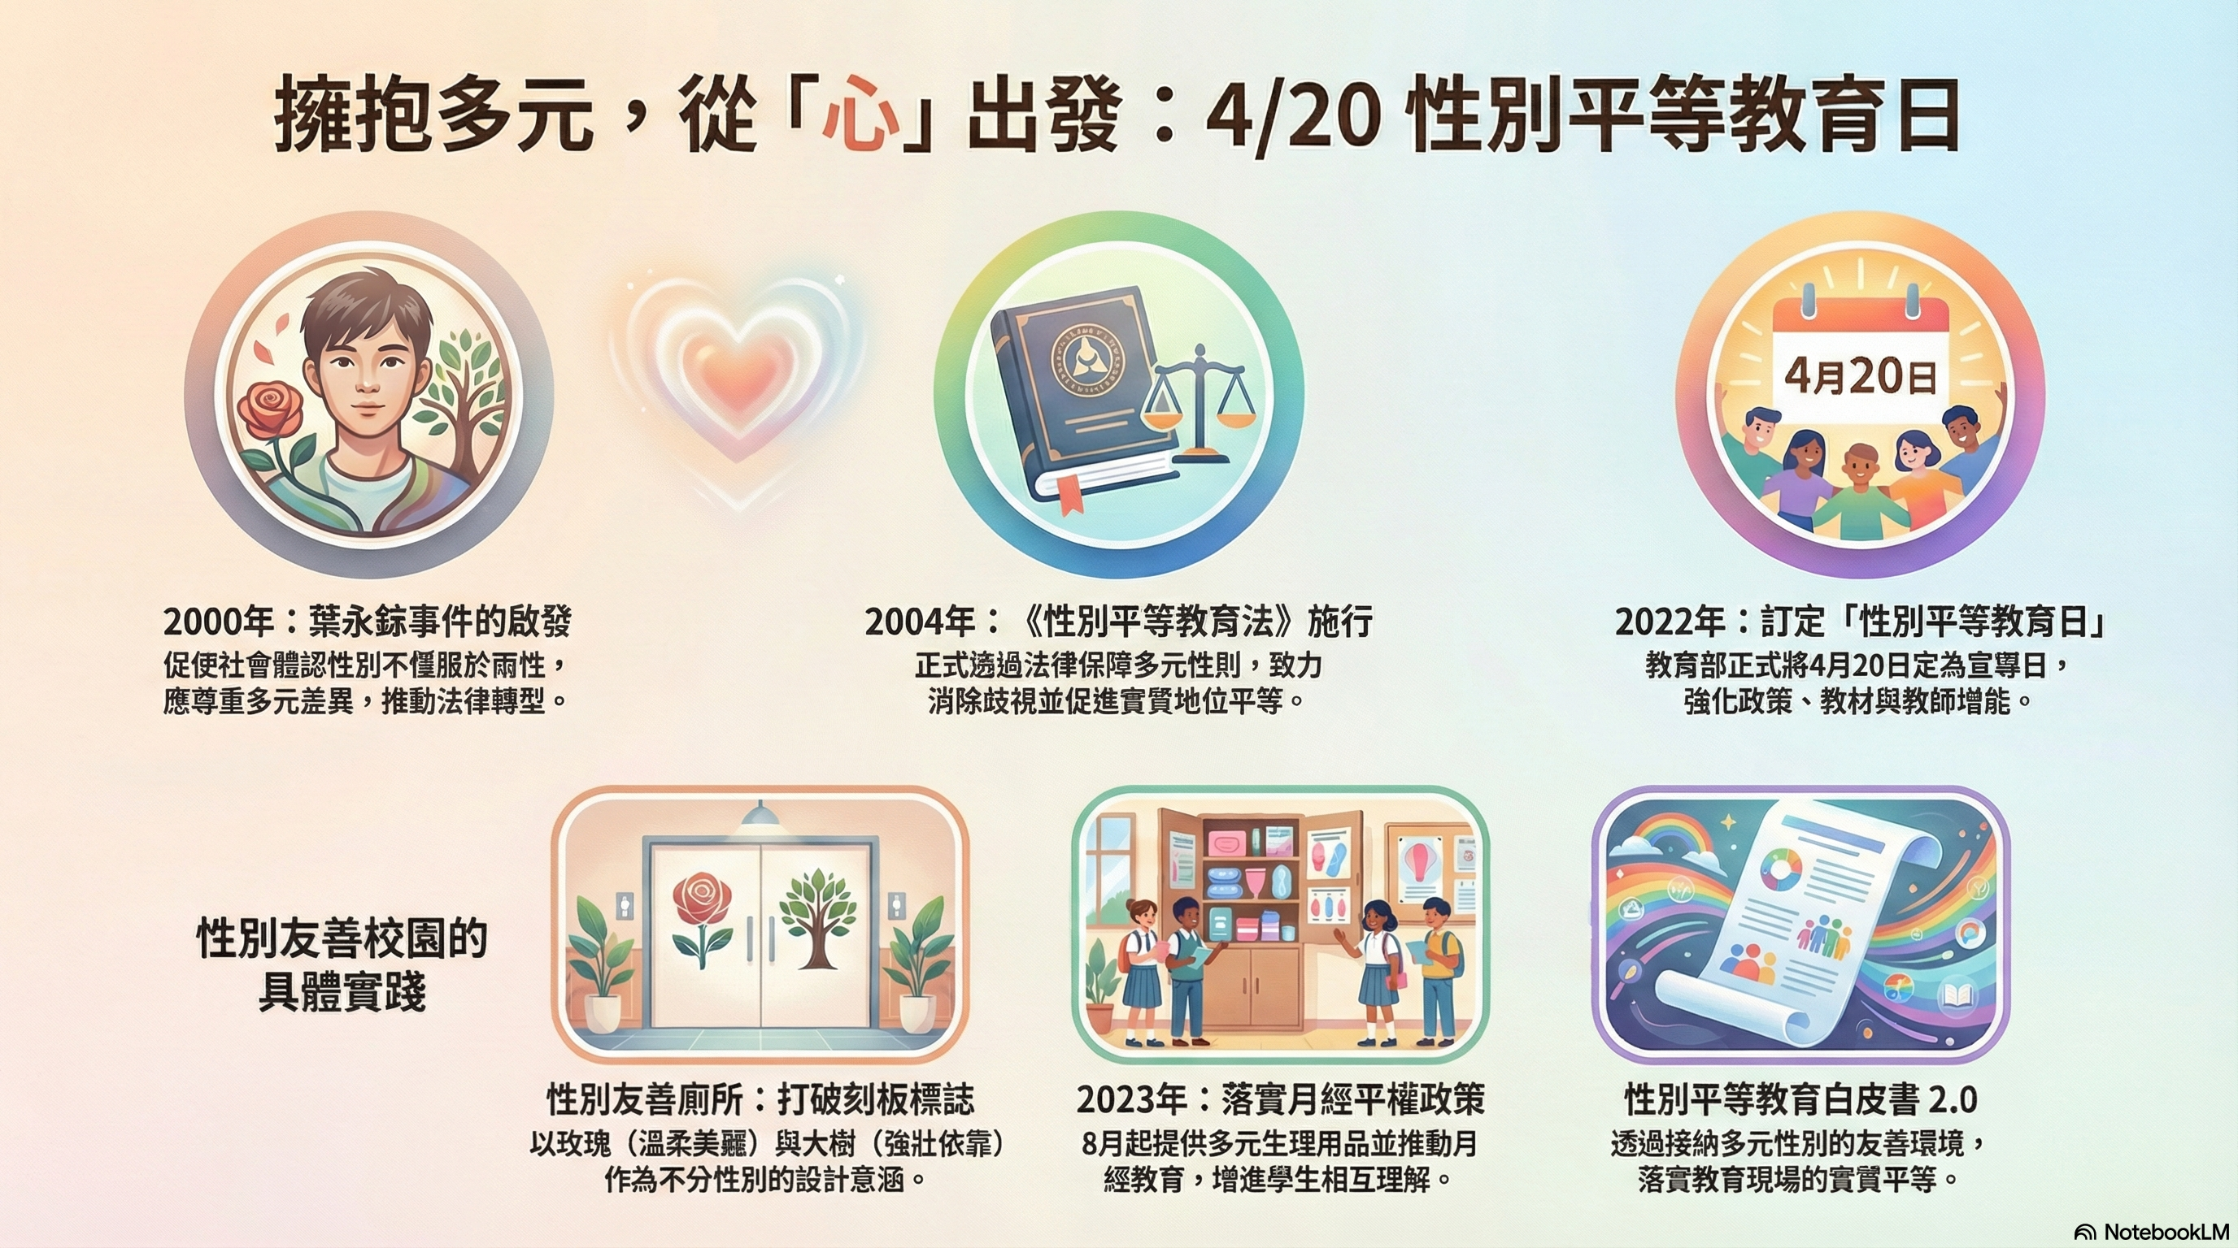

Slide 58
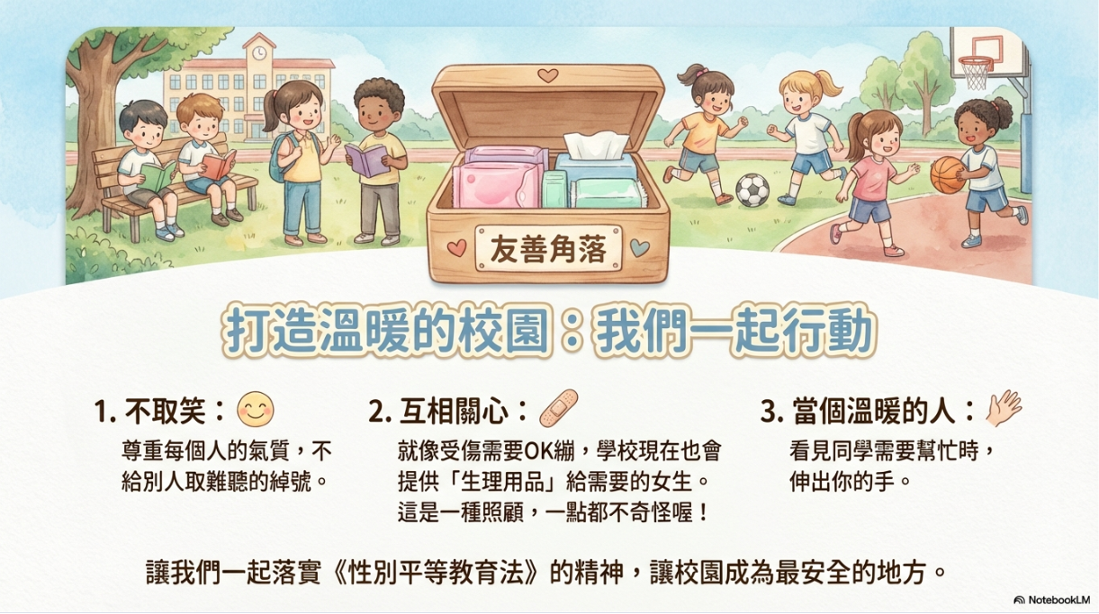

Slide 59
12.防制校園詐騙
目前詐騙手法多變，詐騙案件層出不窮，為避免遭受詐騙，可透過查詢內政部警政署「165全民防騙網」網站公告資訊或加入內政部警政署165反詐騙LINE官網下載最新詐騙手法。

Slide 60
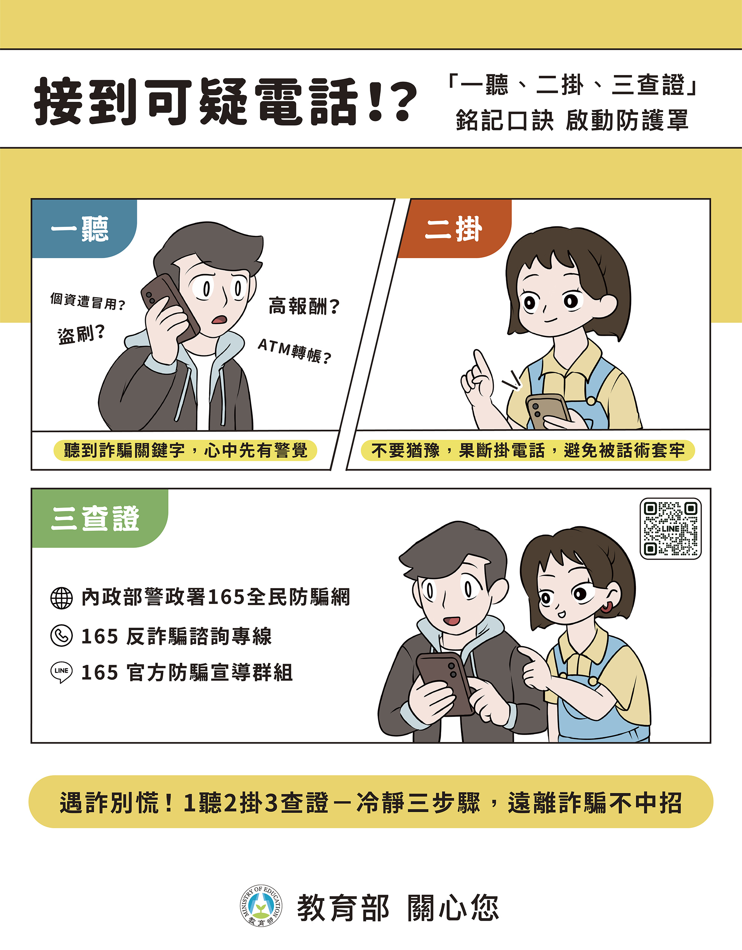
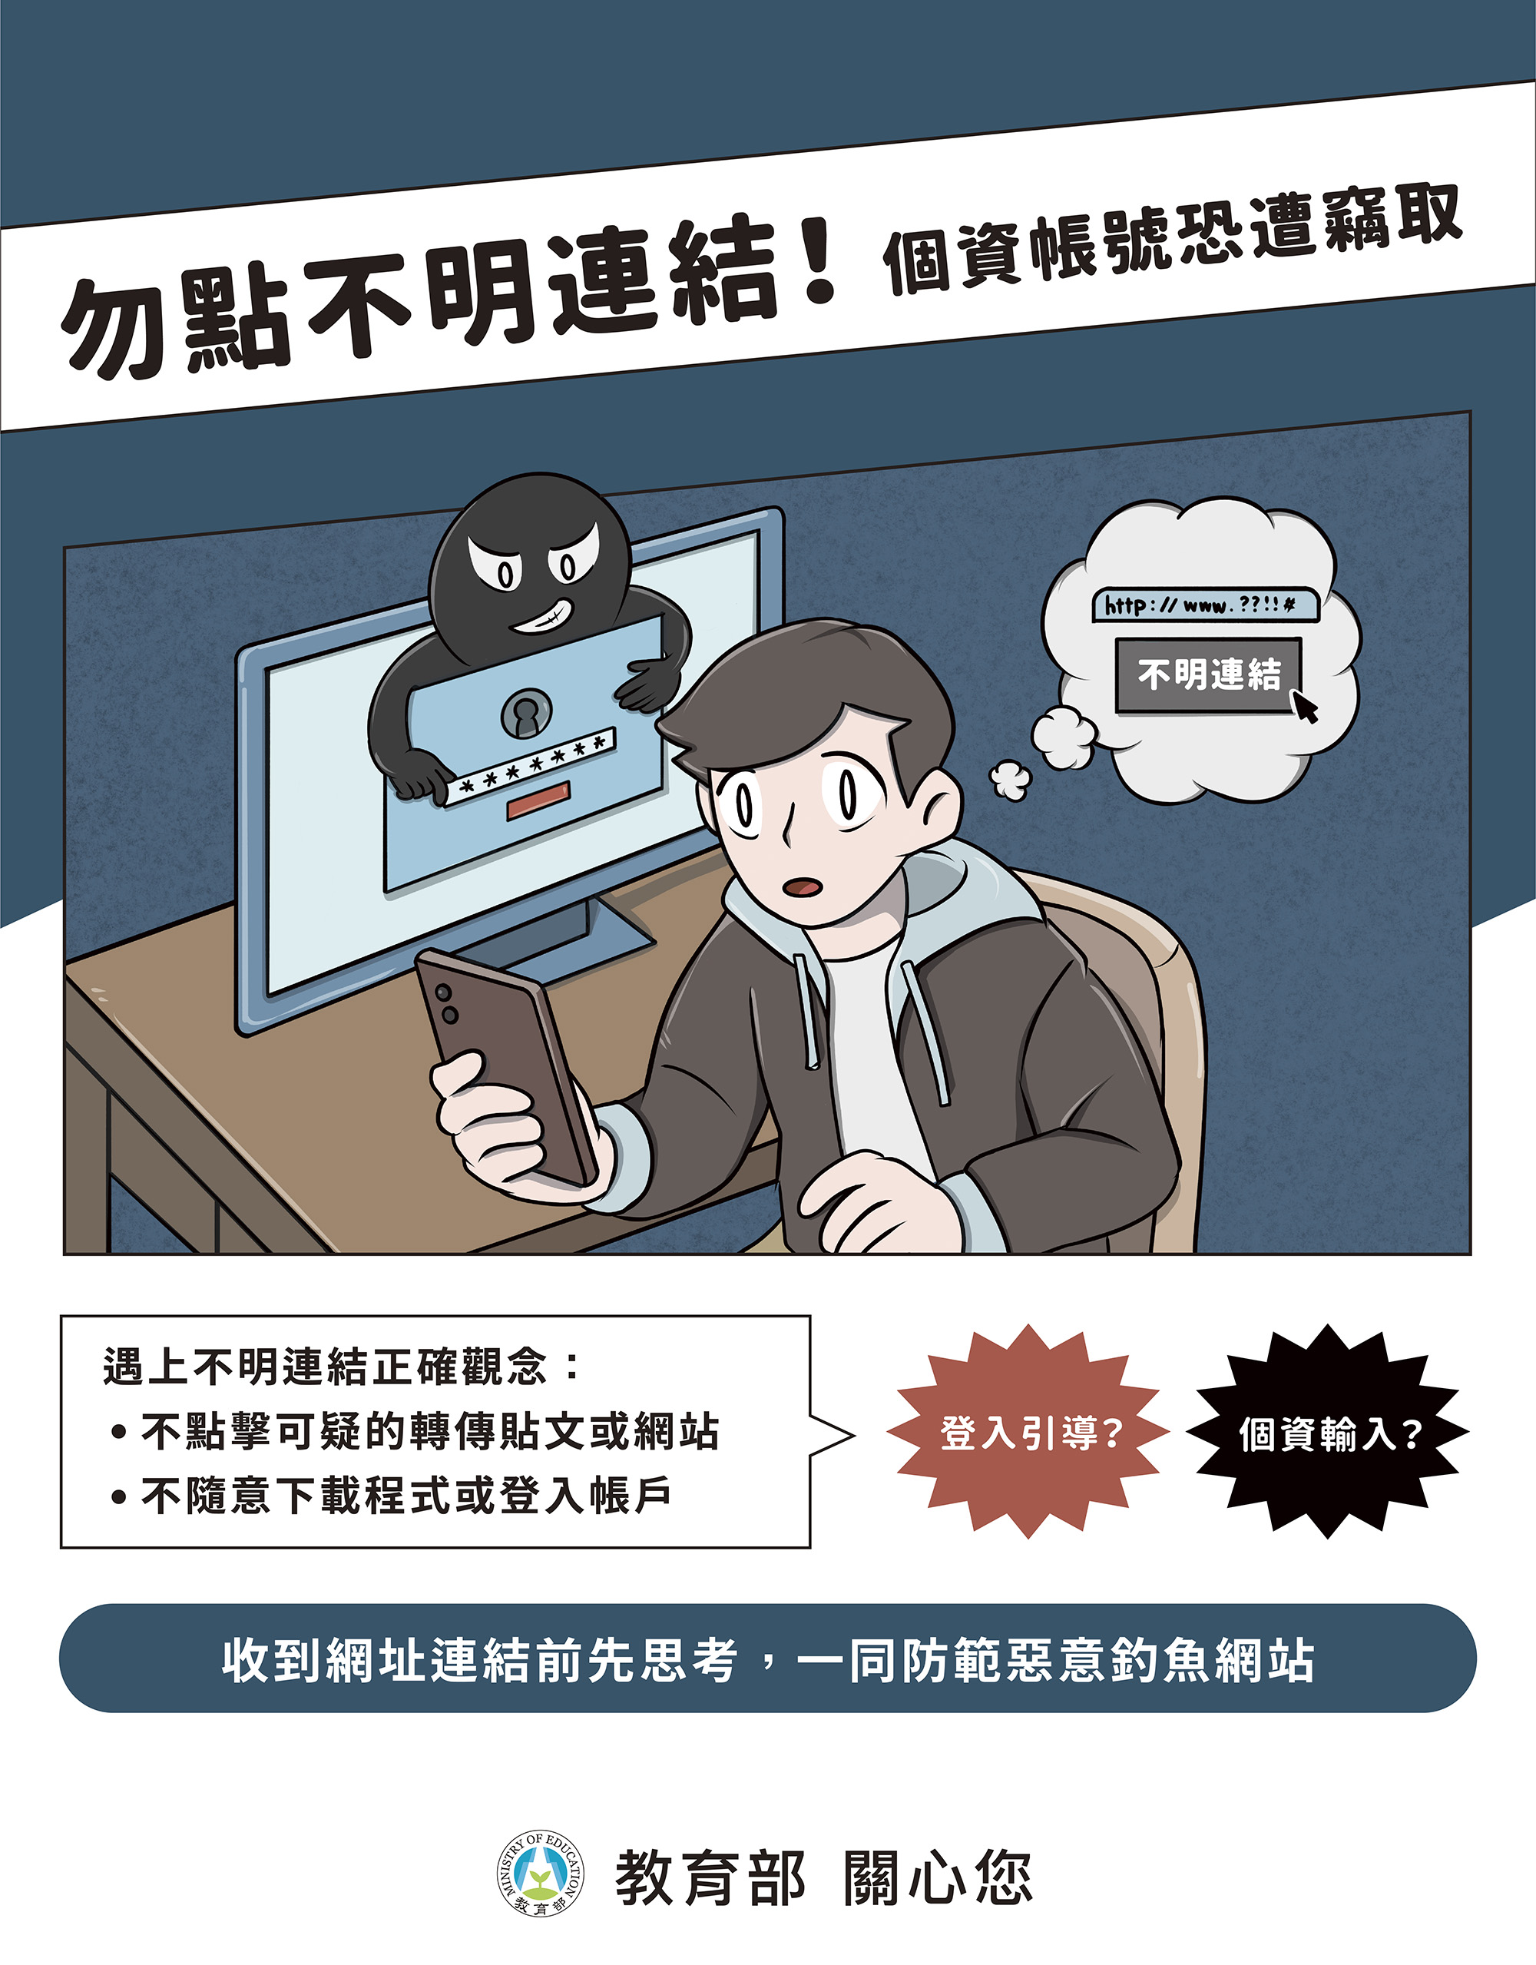

Slide 61
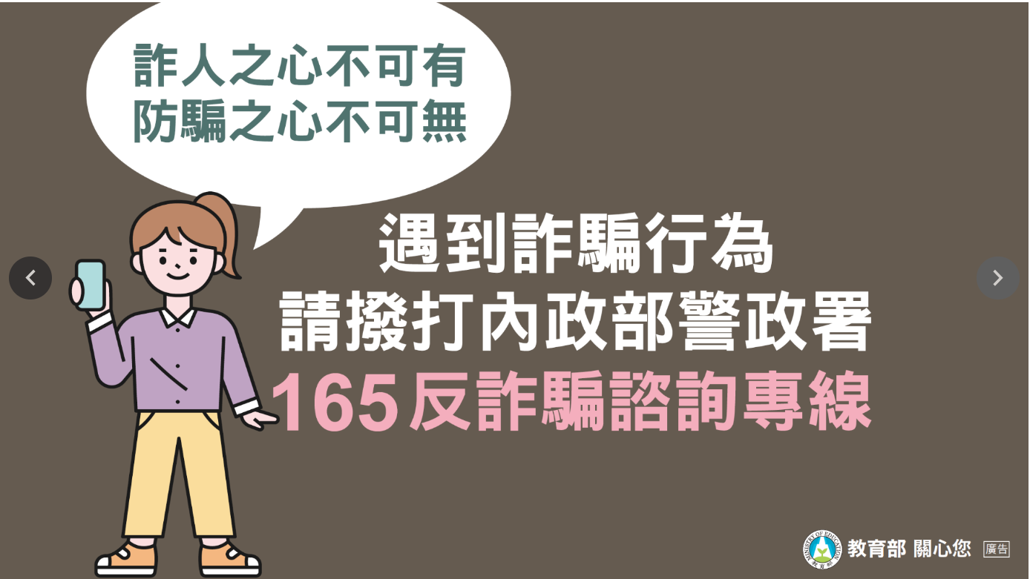

Slide 62
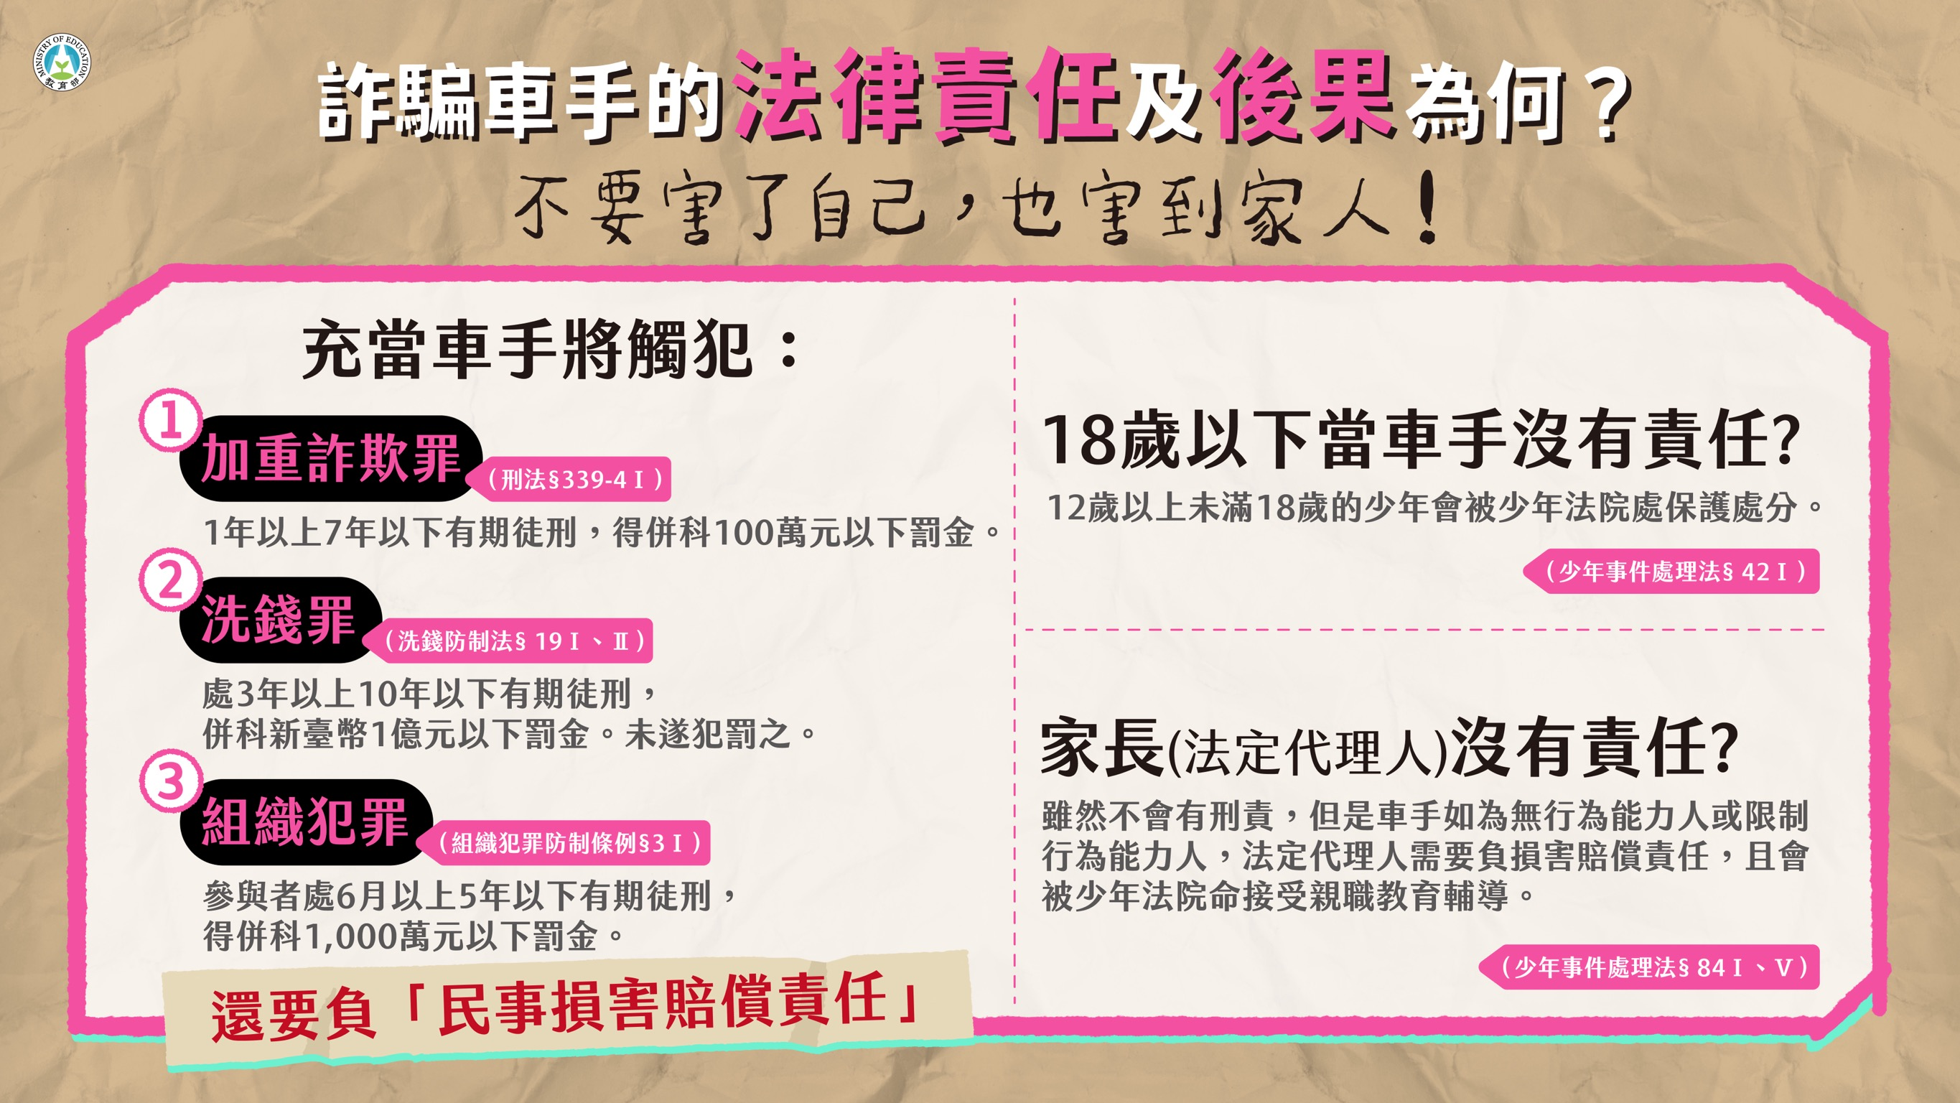

Slide 63
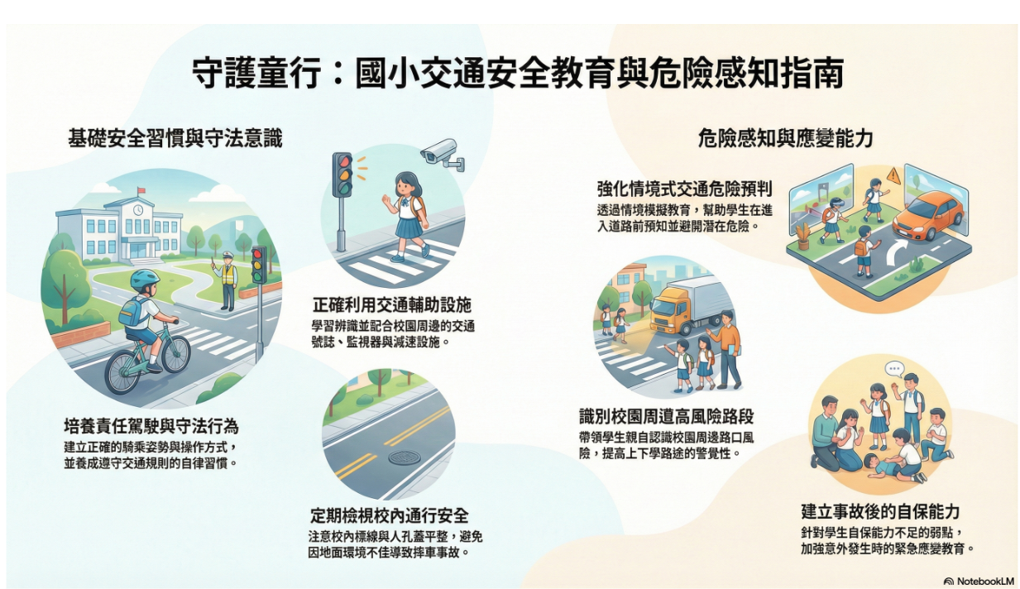
13.交通安全宣導

Slide 64
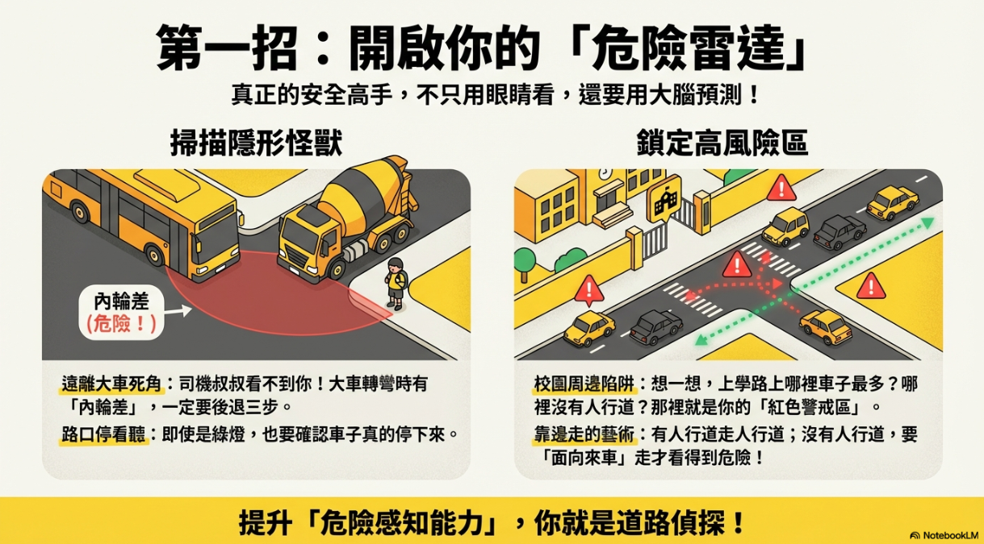

Slide 65
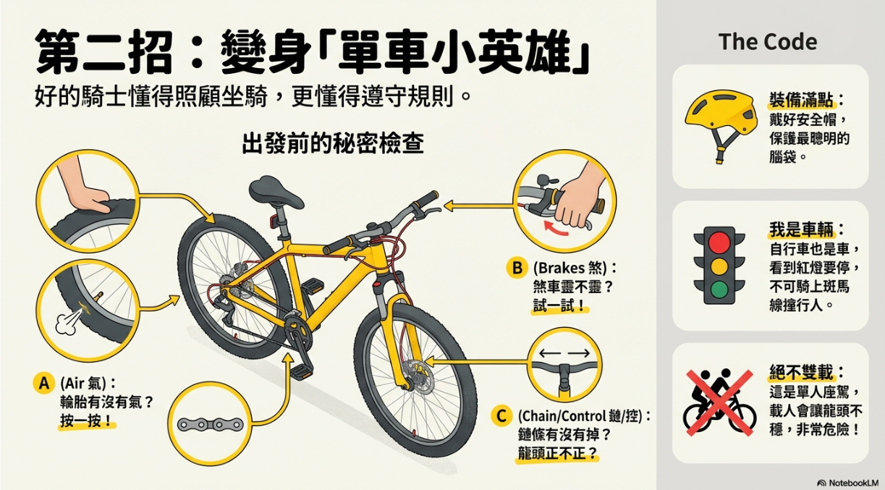

Slide 66
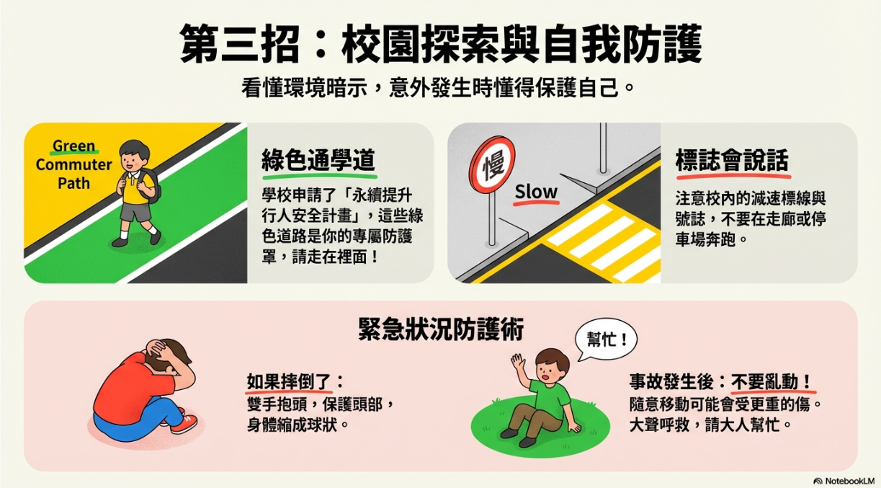

Slide 67

14.尊重多元文化理念

Slide 68


Slide 69
1.原住民族各族有其不同的語言及文化，呈現多樣化且各具有其獨特性，藉由各類描寫藝術、音樂、舞蹈、歌謠、傳說、身體裝飾、織繡與木雕等藝術表現，傳遞其族群生活經驗、泛靈信仰與宇宙觀，呈現多元文化特色，使人感受其獨有的生活智慧與背後蘊藏的文化精神。
2.為正確尊重多元族群文化的理念，傳遞臺灣最珍貴的原住民族文化價值，國人應尊重與瞭解各族群多元歷史與文化，進而欣賞各族文化的豐富與美麗，以建立一個更為開放與多元之環境。

Slide 70
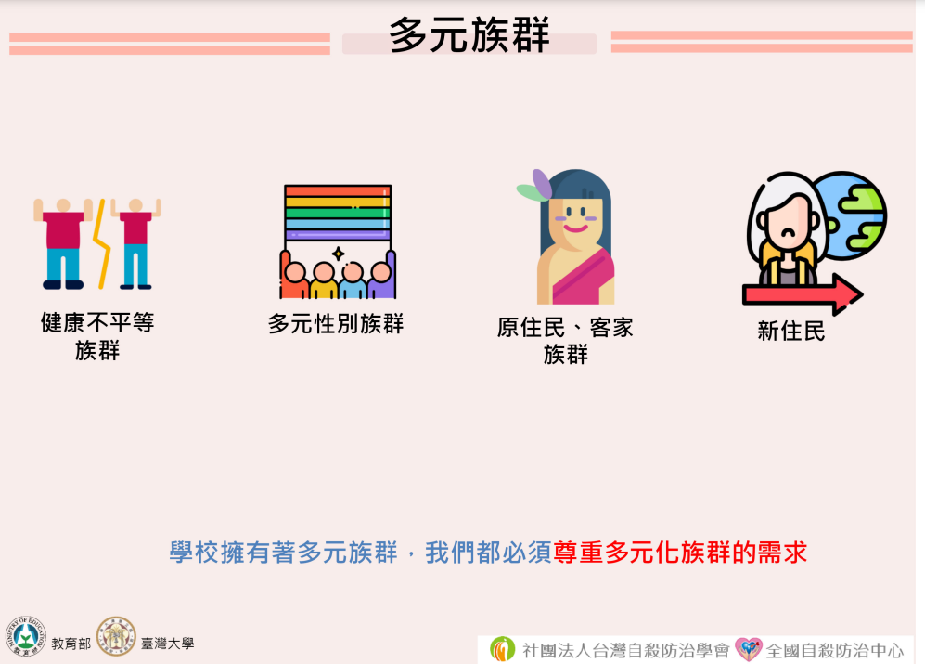

Slide 71
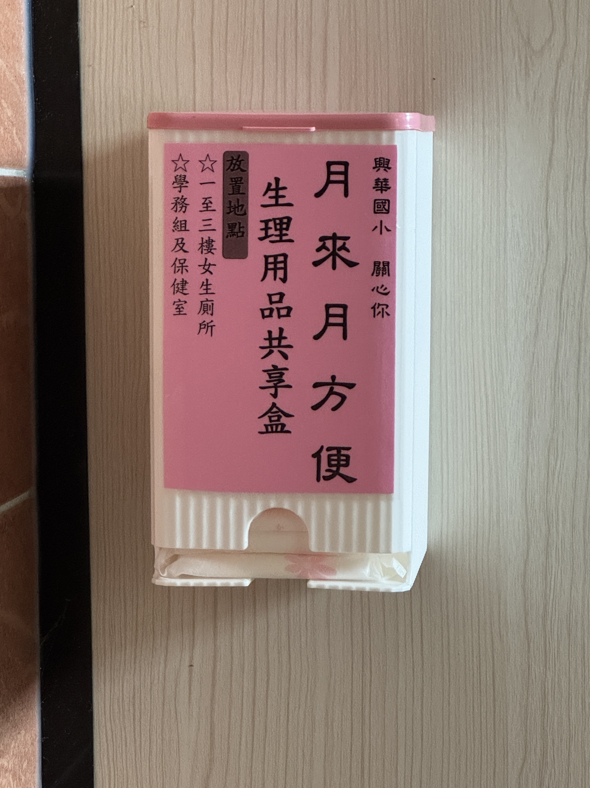
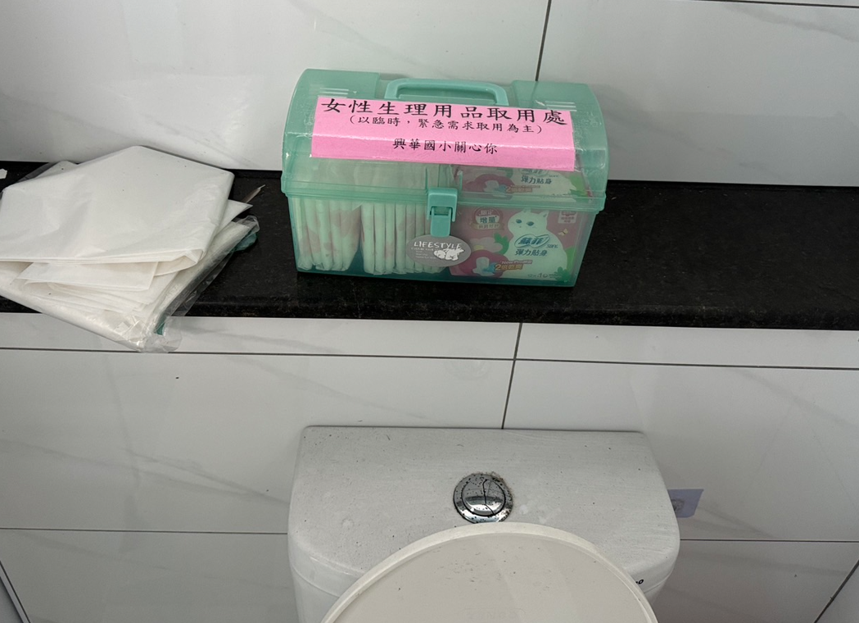


15.加強推動全面性教育
友善提供多元女生生理用品

Slide 72

友善提供多元女生生理用品
◎學校保健室、學務組提供多元種類、材質及品牌的生理用品。
◎定期清點、檢查、補充及汰換。
◎要正確使用，保護自己的身體健康。

Slide 73


Slide 74


Slide 75


Slide 76


